Slide 1

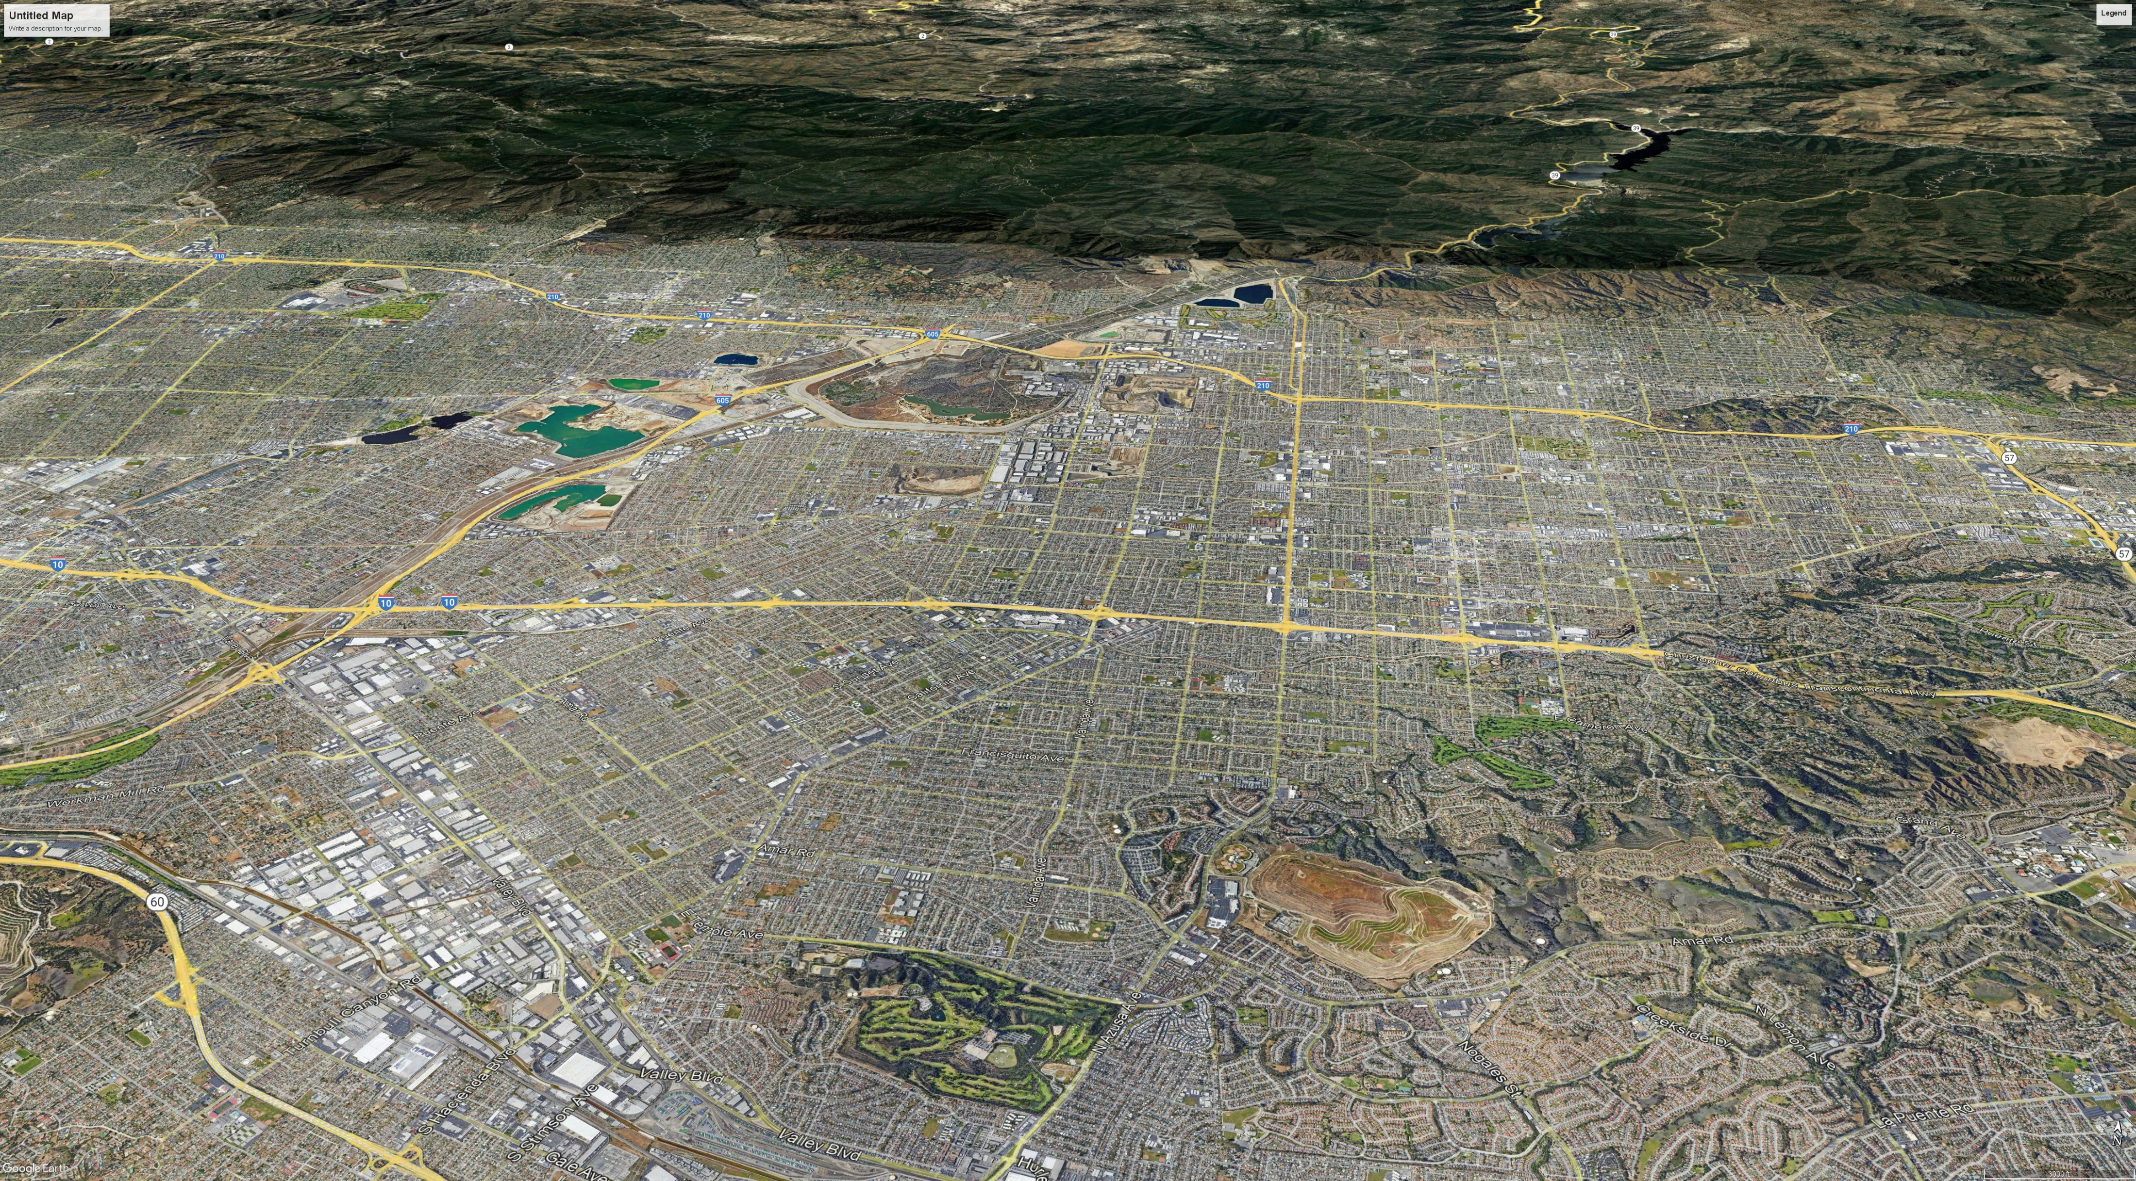
CITY OF IRWINDALE
COMMUNITY WORKSHOP
General Plan, Housing, Environmental Justice,
and Safety Elements
TALLER COMUNITARIO
Plan General, y Elementos de Vivienda, Justicia Ambiental,
y Seguridad
April 7th 2022
Notes:
– MARILYN –
Please remind folks that this virtual event is being recorded.

Slide 2

Welcome
Bienvenidos
If you would need Spanish translation / Si necesitaría traducción al español
  1. Click the Chat button at the bottom of your Zoom window and type “Spanish Translation” Haga clic en el botón Chat en la parte inferior de la ventana de Zoom y escribe
  “traduccion en español”
  2. Click the Interpretation button and select Spanish / Haga clic en el botón Interpretación y seleccione “Spanish” (Español)
Notes:
– MARIYLN (English) SYLVIA (Spanish) –

Slide 3
Agenda
Welcome and Introductions (5 minutes) / Introducción y Bienvenida (5 minutos)
General Plan Overview (5 minutes) / Descripción del Plan General (5 minutos)
General Plan Elements (10 minutes) / Elementos del Plan General (10 minutos)
  What is a Housing Element? / ¿Qué es un elemento de vivienda?
  What is a Safety Element? / ¿Qué es un elemento de seguridad?
  What is an EJ Element? / ¿Qué es un Elemento de Justicia Ambiental?
Community Visioning (10 minutes) / Visión Comunitaria (10 minutos)
Visioning Exercise (40 minutes) / Ejercicio de Visión Comunitaria (40 minutos)
Reporting Back (10 minutes) / Reunión de Grupo (10 minutos)
Comments and Questions (5 minutes) / Preguntas y Comentarios (5 minutos)
Next Steps (5 minutes) / Próximos Pasos (5 minutos)
Notes:
– MARILYN –
Welcome everyone! My name is Marilyn Simpson and I am the Community Development Director. I want to thank everyone for taking the time to meet with us this evening for our first community workshop being held as part of the planning process for the City’s Housing Element Update, Safety Element Update and first Environmental Justice Element of the City’s General Plan.
this is our agenda for the event this evening. [go through agenda]
Before we start, Steven will be going over some helpful instructions for this virtual event.

Slide 4

How to Use Zoom Video Conferencing
Cómo usar Videoconferencia de Zoom
Mute/Unmute & Start/Stop Video / Silenciar/Activar e iniciar/detener video
Chat – select the chat button to type in questions or comments / Chat: seleccione el botón de chat para escribir preguntas o comentarios
Reactions – show a nonverbal expression with an emoji or raise your hand to show you have a question/comment / Reacciones: muestre una expresión no verbal con un emoji o levante la mano para mostrar que tiene una pregunta/comentario
Notes:
– STEVEN –

Slide 5
Meeting Guidelines
Reglas de la Reunión
Please mute yourself when you’re not speaking / Por favor, silencia tu micrófono
Please share video so we can stay visually connected / Por favor comparte video
Please use raise hand function or chatbox to ask questions / Utilice la función de levantar la mano o el chatbox para hacer preguntas
Please be flexible and patient (technology issues happen) / Sea flexible y paciente (suceden problemas tecnológicos)
Respect each others’ opinions / Respete las opiniones de los demás
Remember: This is just one meeting in a longer process and we will have two other community workshop events/ Recuerde: Esta reunión es solo una en un proceso más largo y tendremos dos talleres comunitarios mas.
Notes:
– STEVEN –

Slide 6
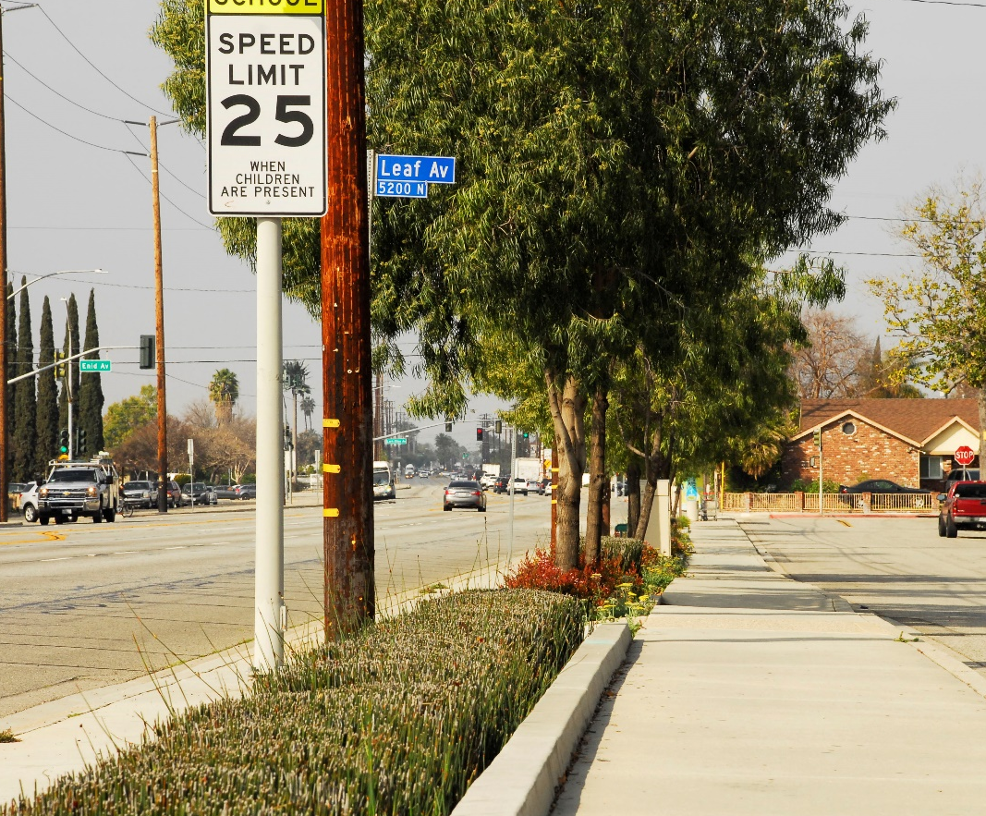
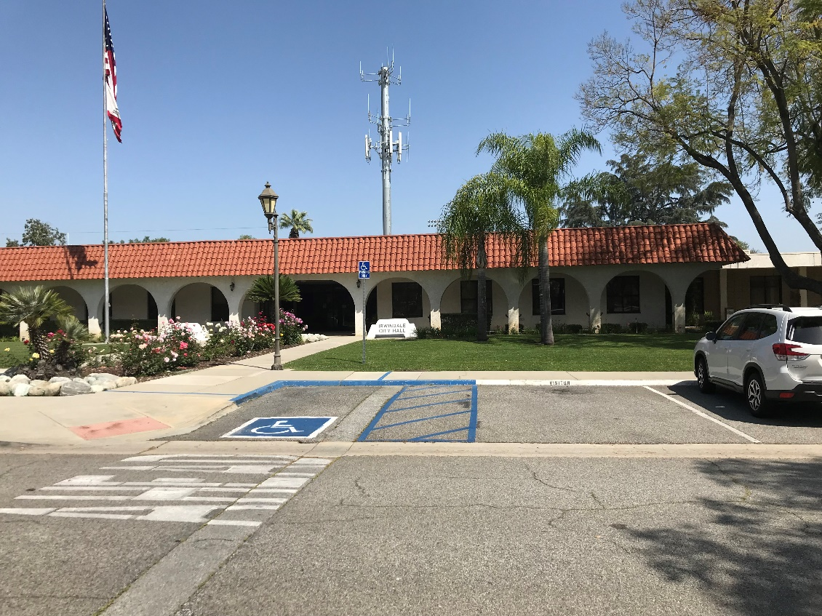
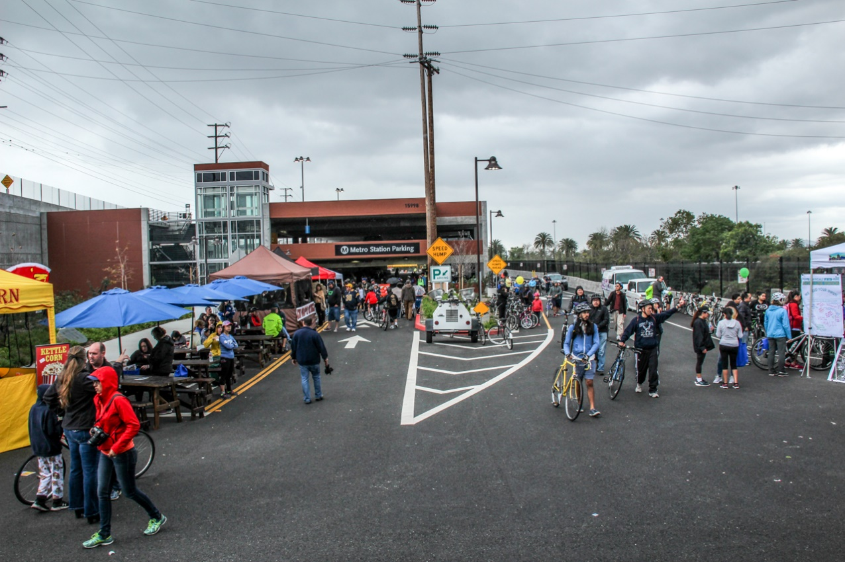
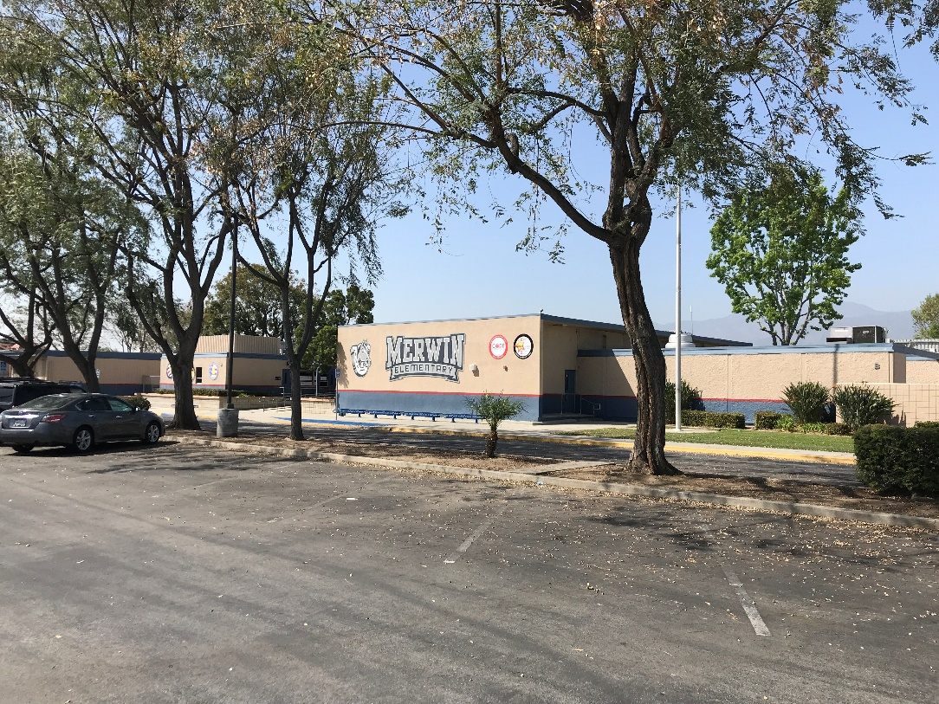
Welcome & Introductions
Introducción y Bienvenida
Notes:
– MARILYN –

Slide 7
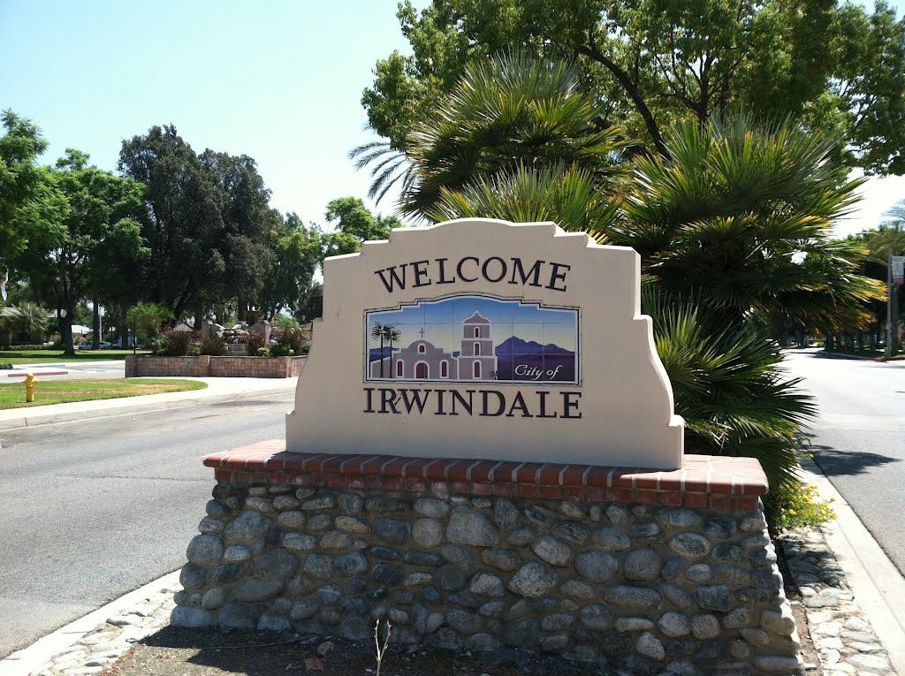
Thank You for Joining Us!
¡Gracias por Estar Aquí!
Notes:
– MARILYN –
Thank you Steven.
Once again, on behalf of the City of Irwindale we want to thank you for joining us!
Joining us from the Community Development Department we have Lisa Chou, Martin Romero, and Brandi Jones (give their titles). The City has a consultant team assisting us in developing the General Plan Update. We have Stephanie Hagar with BAE, who is leading the Housing Element Update, Shannon Wages and Sylvia Palomera with Environmental Science Associates (ESA) who are focused on drafting the Safety and Environmental Justice elements, and James Rojas and John Kamp with PlaceIt! who will be our facilitators of our community workshops, including tonight’s community visioning exercises.

Slide 8
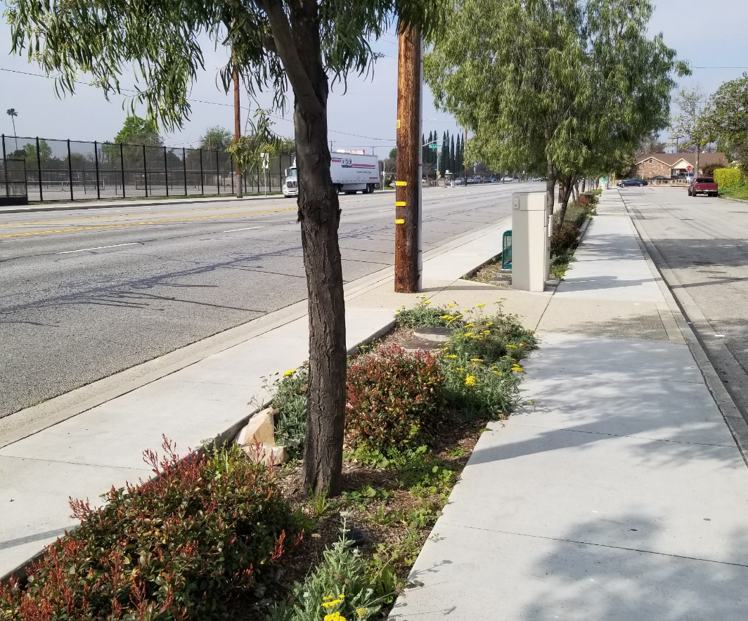
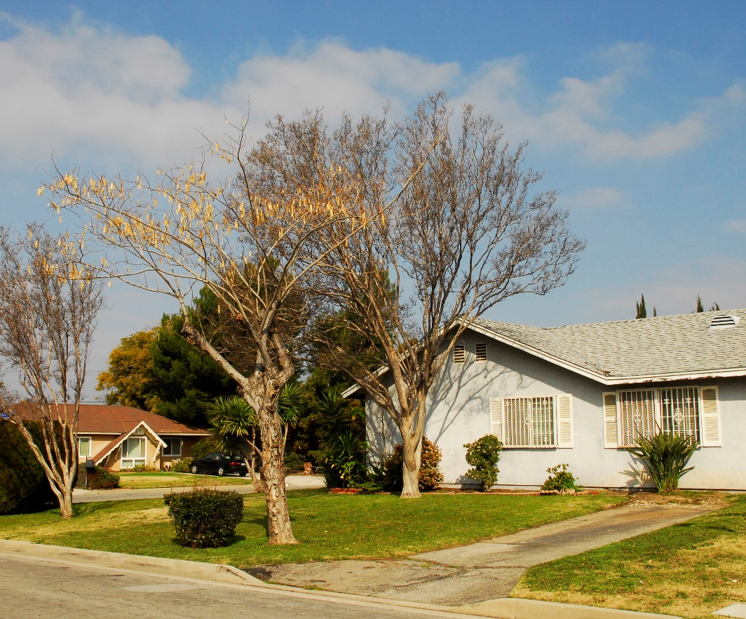
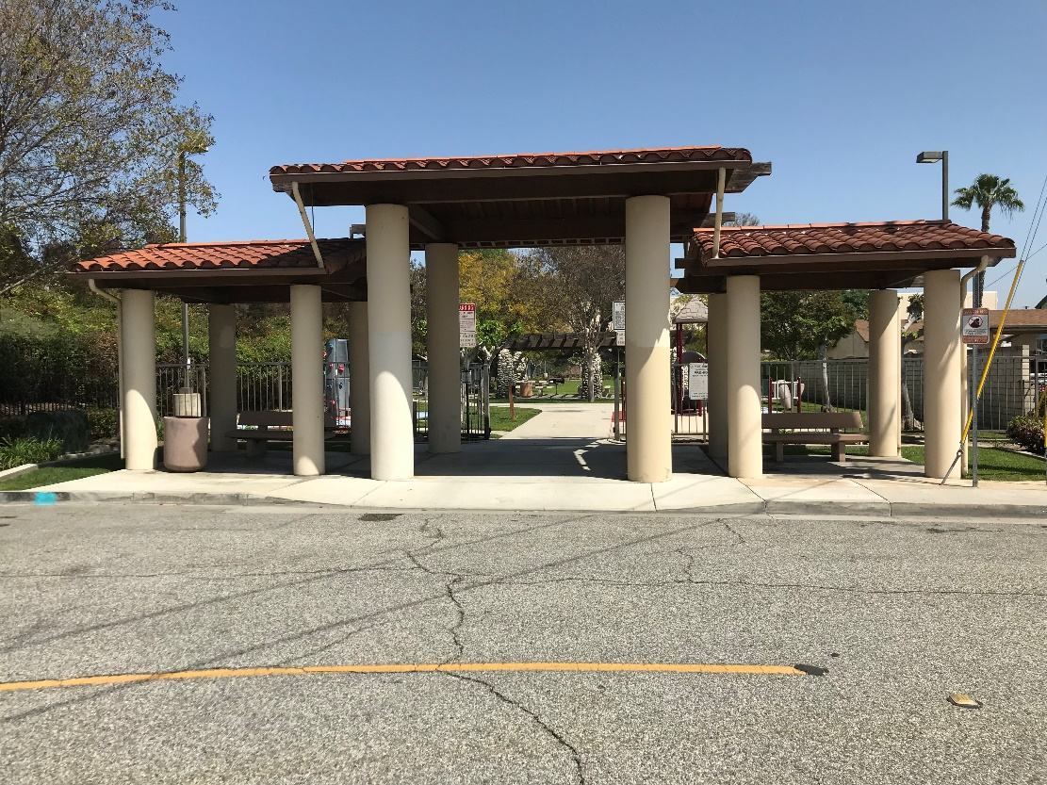
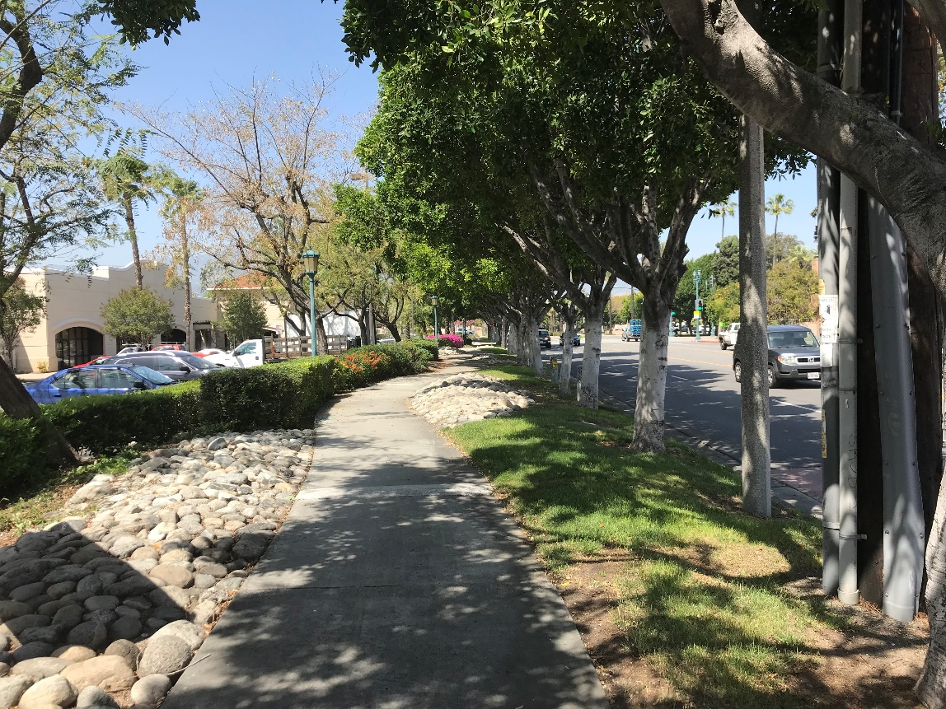
Overview of General Plan Update
Descripción del Plan General
Notes:
– MARILYN –

Slide 9
A General Plan…
Un Plan General …
Is required by State law / Es requerido por la ley estatal
Is comprised of required chapters or “elements” / Se compone de capítulos obligatorios o "elementos"
Guides long term decisions/ Guía decisiones a largo plazo
Reflects local vision and values / Refleja la visión y los valores locales
Is a “living” document that can be adjusted over time / Es un documento "vivo" que se puede ajustar con el tiempo
Notes:
– MARILYN –
A general plan is required for every city and county within the state of California. You can think of a general plan as a blueprint as it basically provides a long-term vision and framework to guide the physical development of a community. A general plan is composed of several chapters or elements. Each element addresses a core topic, such as land use, noise, and circulation.
Overall, a general plan is supposed to help guide your decision makers (e.g., planning commissioners and city council members) as they make decisions for the city’s future. Importantly, the general plan should reflect the community’s core values and capture the vision of the community. For this reason, the focus of this first community workshop is a visioning exercise to learn from you about what you value most in your community and neighborhoods. There will be a total of three community workshops with an overall goal of engaging the community and obtaining input that will help shape each component of the General Plan elements.
Lastly, the General Plan is a living document, meaning that it can and should be updated periodically to reflect changing conditions, needs and priorities.

Slide 10
Irwindale General Plan Update Includes:
La actualización del plan general de Irwindale incluye:
2021-2029 Housing Element Update / Actualización del elemento de vivienda
Safety Element Update / Actualización del elemento de seguridad
New Environmental Justice Element / Nuevo Elemento de Justicia Ambiental
Notes:
– MARILYN –
The City last updated its General Plan in 2008. The City is currently undertaking an update to two of its General Plan Elements, including the Housing and Safety Elements, and preparing a new Environmental Justice Element.
And I will turn it over to our consultant team to provide a brief overview of each Element, beginning with Stephanie from BAE who will discuss the Housing Element.

Slide 11
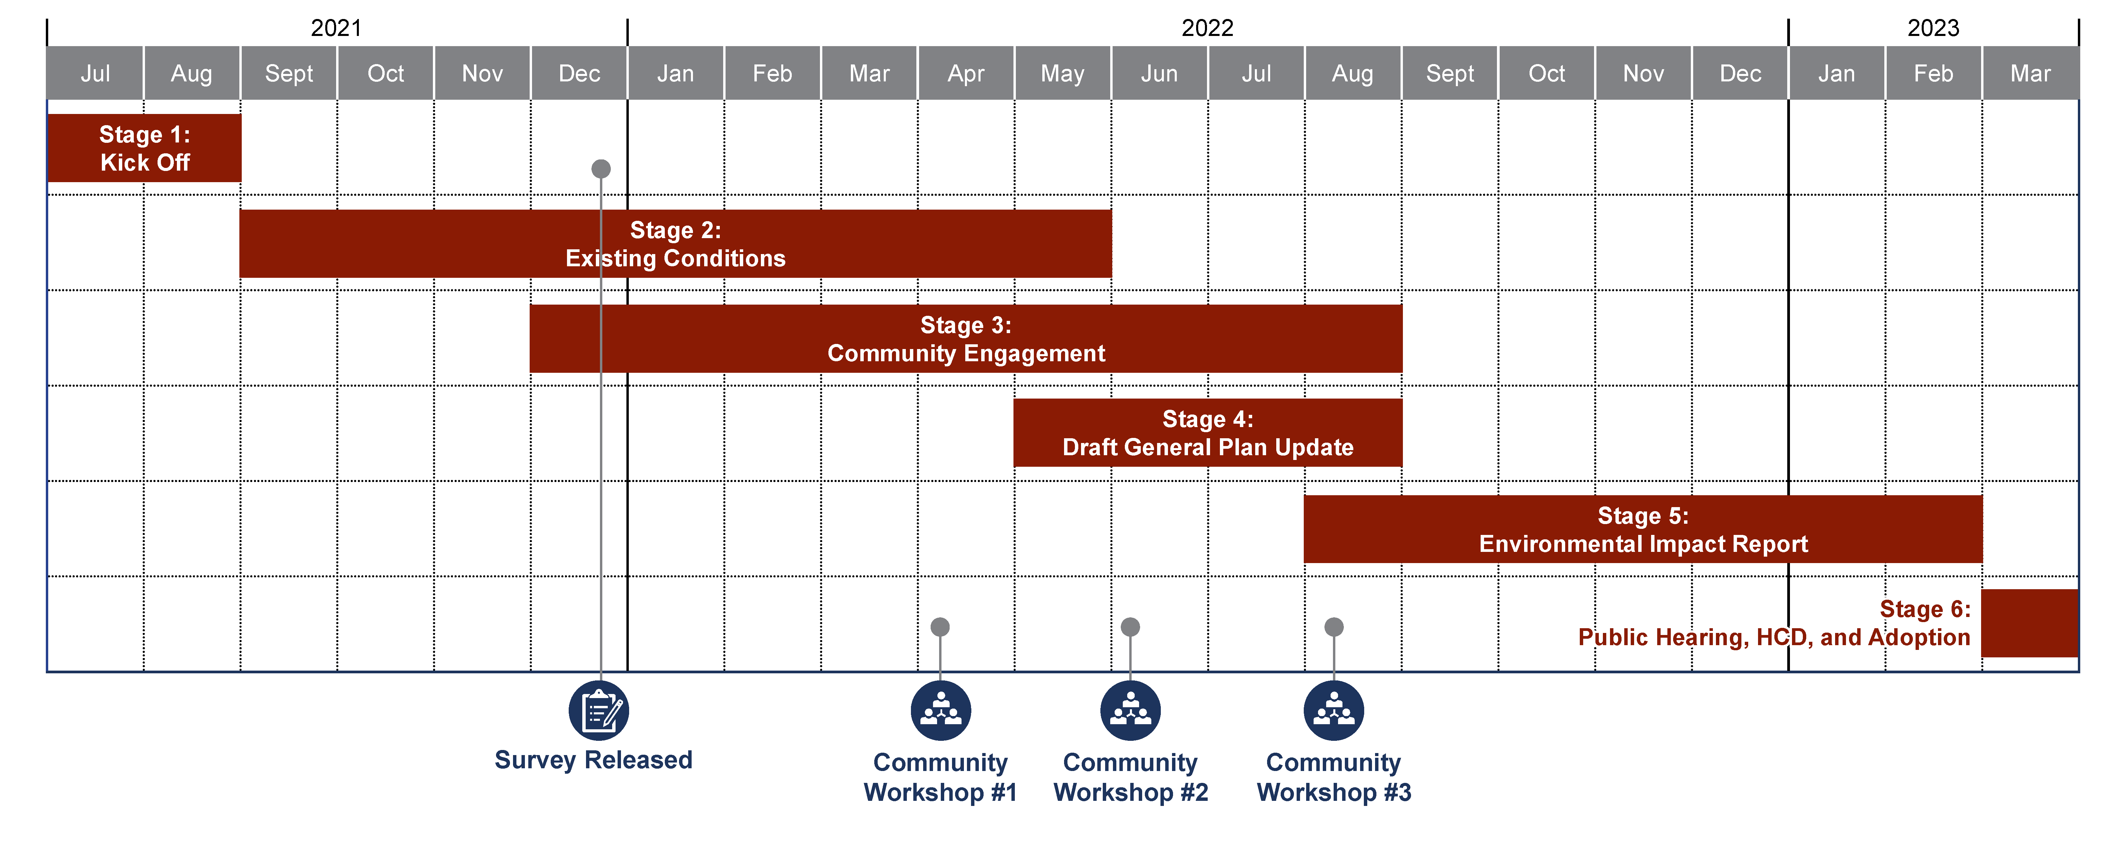
General Plan Process
Proceso del Plan General
Notes:
– MARILYN –
REPLACE WITH NEW GRAPHIC

Slide 12
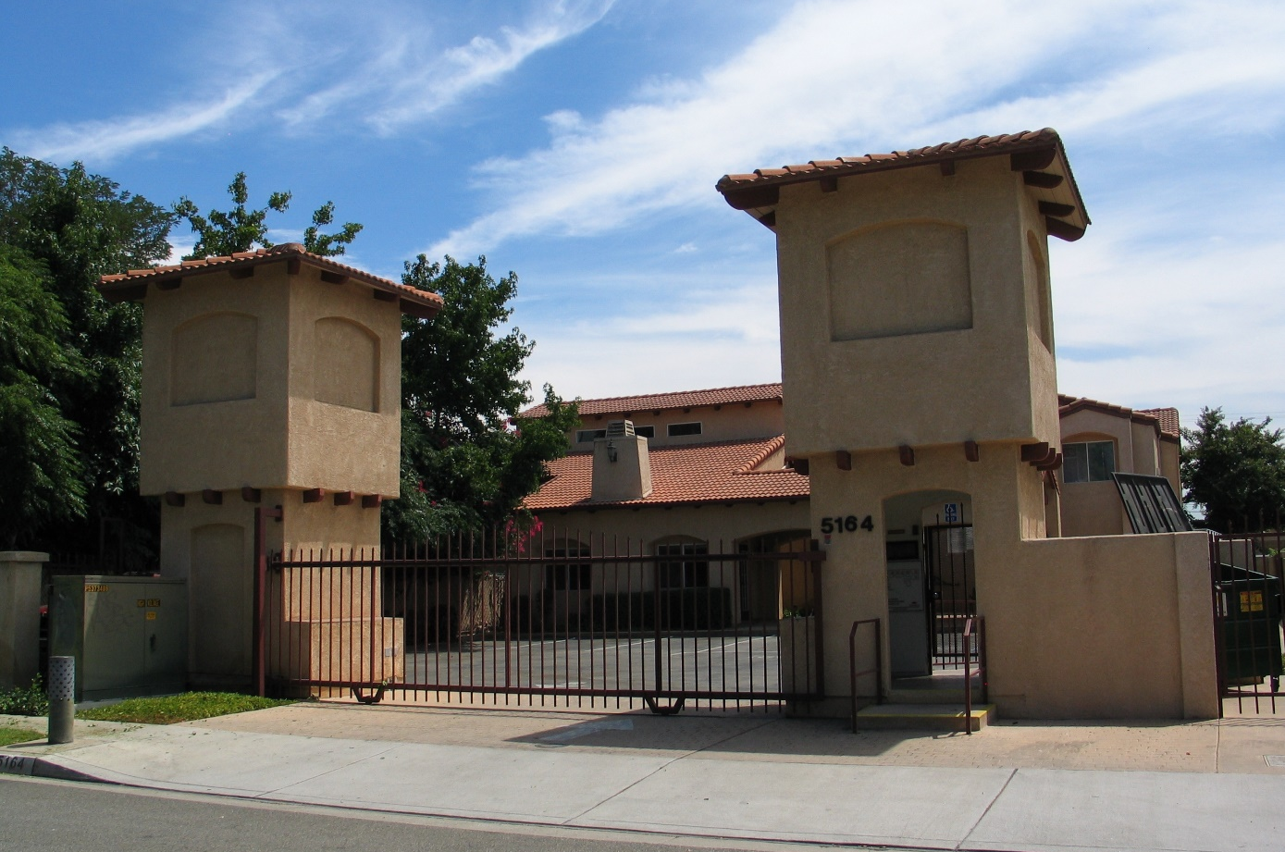
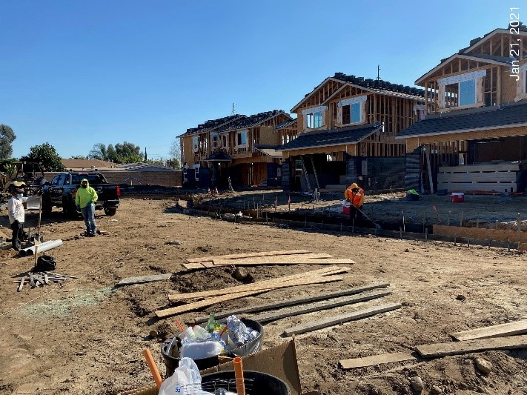
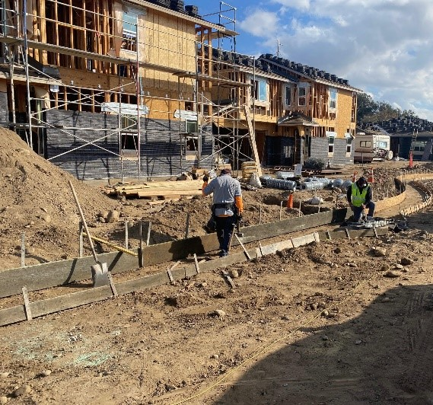
What is a Housing Element?
¿Qué es un elemento de vivienda?
Notes:
– BAE –

Slide 13
What is the Housing Element?
¿Qué es un elemento de vivienda?
City plan to meet housing needs / La Ciudad planea alcanzar necesidades de vivienda
  To meet community needs / Satisfacer las necesidades de la comunidad
  To provide access to opportunity / Para proporcionar acceso a oportunidades
One Element of the General Plan / Un Elemento del Plan General
Required for every City and County in California / Obligatorio para todas las ciudades y condados de California
  Updated every 8 years / Actualizado cada 8 años
  Approved by State Department of Housing & Community Development / Aprobado por el Departamento de Vivienda y Desarrollo Comunitario del Estado
Housing Elements for cities in Los Angeles County cover 2021-2029 Elementos de vivienda para ciudades en el condado de Los Ángeles cubren 2021-2029
Notes:
– BAE –

Slide 14
What is the Regional Housing Needs Allocation (RHNA)?
¿Qué es la Asignación Regional de Necesidades de Vivienda?
Number of housing units that Irwindale must plan for over the next 8 years / Número de unidades de vivienda que Irwindale debe planificar durante los próximos 8 años
  Projected Statewide need allocated to each region, then to each city and county / Necesidad estatal proyectada asignada a cada región, luego a cada ciudad y condado
  RHNA includes units to meet housing needs at all income levels / La asignación regional incluye unidades para satisfacer las necesidades de vivienda en todos los niveles de ingresos
  Irwindale’s 2021-2029 RHNA: 119 Units / RHNA 2021-2029 de Irwindale: 119 unidades
Notes:
– BAE –

Slide 15
What is the Regional Housing Needs Allocation (RHNA)?
¿Qué es la Asignación Regional de Necesidades de Vivienda?
Housing Element must show the City’s ability to meet the RHNA / El elemento de vivienda debe mostrar la capacidad de la ciudad para cumplir con la RHNA
  By identifying sites for development, removing barriers, facilitating development / Identificando sitios para el desarrollo, eliminando barreras, facilitando el desarrollo de la ciudad
  City is not required to build the units / No se requiere que la ciudad construya las unidades
Sites must meet criteria defined by the State / Los sitios deben cumplir con los criterios definidos por el Estado
  Zoned for residential use, access to utilities, able to be developed in planning period / Zonificado para uso residencial, acceso a servicios públicos, disponible para ser desarrollado en el período de planificación
  Sites for lower-income units must allow 20+ dwelling units per acre / Los sitios para unidades de bajos ingresos deben permitir más de 20 unidades de vivienda por acre
Notes:
– BAE –

Slide 16
Key Housing Element Objectives
Objetivos clave del elemento de vivienda
Housing Production: Accommodate projected (RHNA-allocated) housing units, particularly affordable housing / Producción de Viviendas: Acomodar unidades de vivienda proyectadas (asignadas por RHNA), particularmente viviendas asequibles
Housing Preservation: Protect & rehabilitate affordable housing / Preservación de Viviendas: Proteger y rehabilitar viviendas asequibles
Affirmatively Further Fair Housing: Foster an inclusive community that provides equal access to opportunity / Fomentar una comunidad inclusiva que brinde igualdad de acceso a las oportunidades
Housing for All: Promote housing for all income levels and special-needs populations / Viviendas para Todos: Promover viviendas para todos los niveles de ingresos y poblaciones con necesidades especiales
Notes:
– BAE –

Slide 17
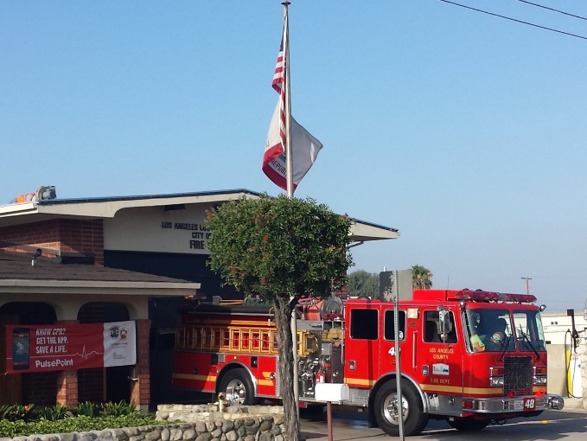
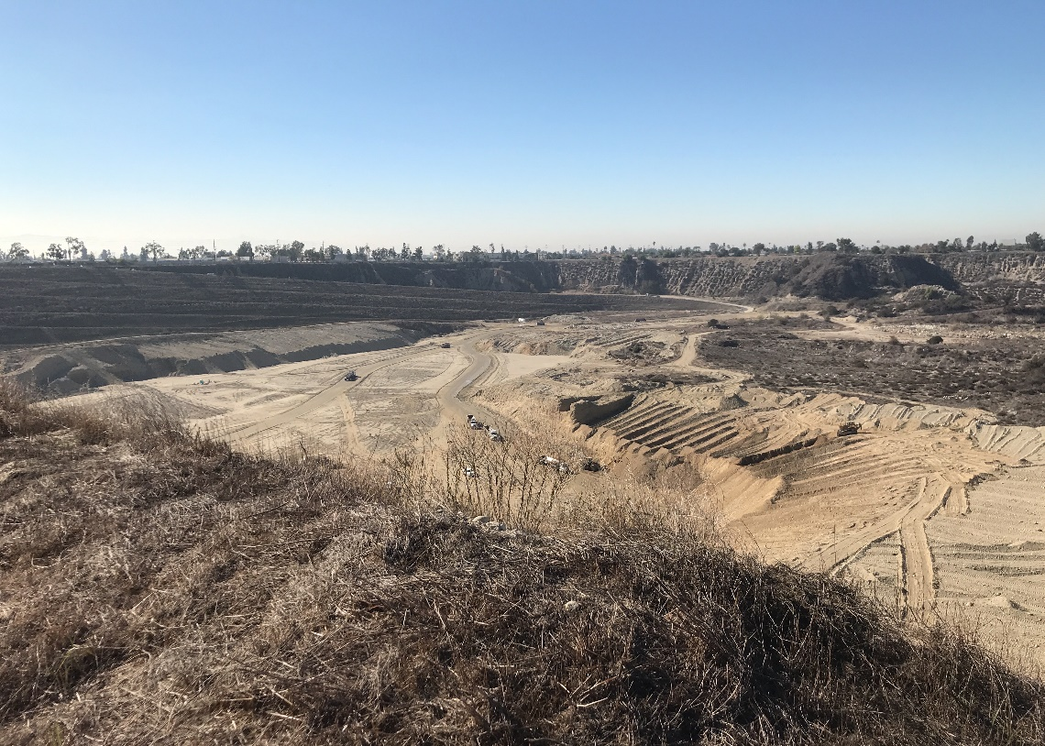
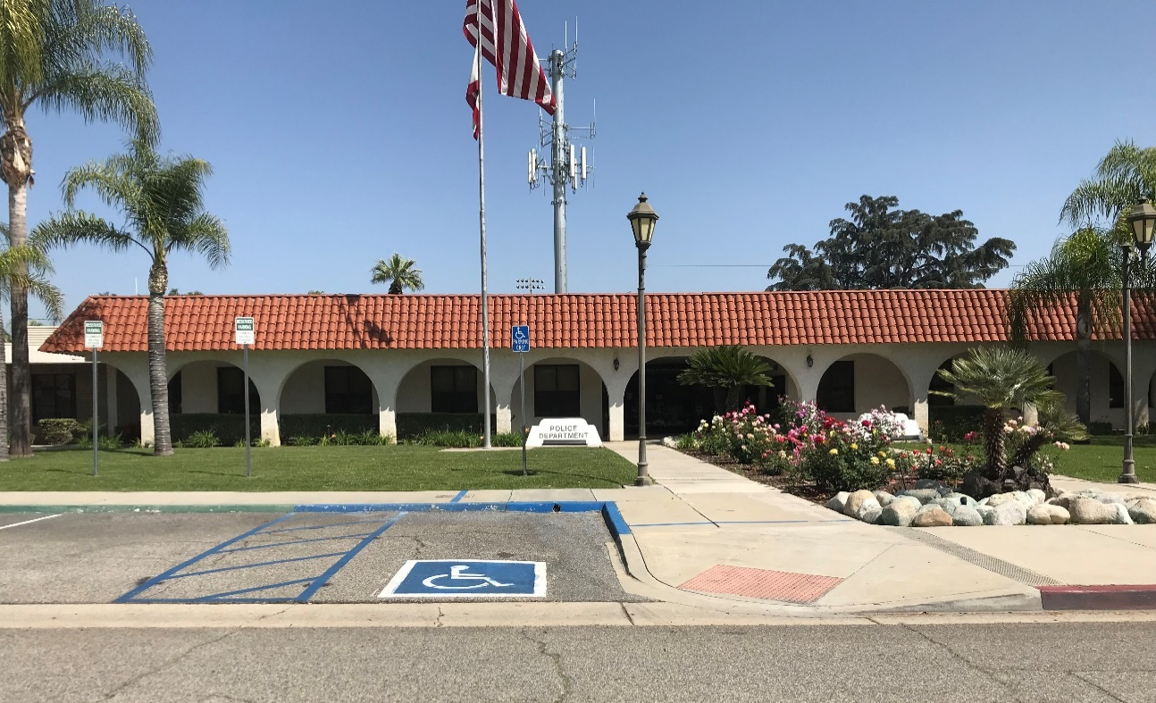

What is a Safety Element?
¿Qué es un elemento de seguridad?
Notes:
– SHANNON –

Slide 18
Safety Element Update
Actualización del elemento de seguridad
Required to be updated upon each new Housing Element Update / Se requiere que se actualice con cada nueva actualización de elemento de vivienda
Addresses newly adopted requirements related to hazards (floods, fires, climate adaptation) / Discute los requisitos recientemente adoptados relacionados con los peligros (inundaciones, incendios, adaptación climática)
Requires a climate vulnerability assessment / Requiere una evaluación de la vulnerabilidad climática
Provides scenarios and planning for emergency evacuation / Proporciona escenarios y planificación para la evacuación de emergencia
Includes goals, policies, and actions to address each hazard and increase the community’s resilience to climate impacts / Incluye objetivos, políticas y acciones para abordar cada peligro y aumentar la resiliencia de la comunidad a los impactos climáticos
Notes:
– SHANNON –

Slide 19
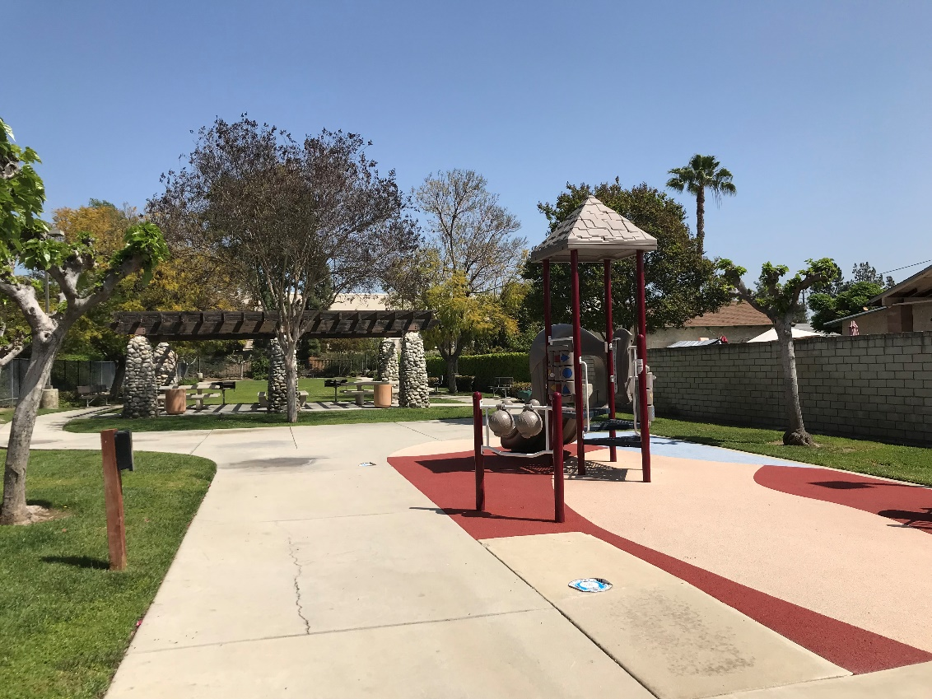
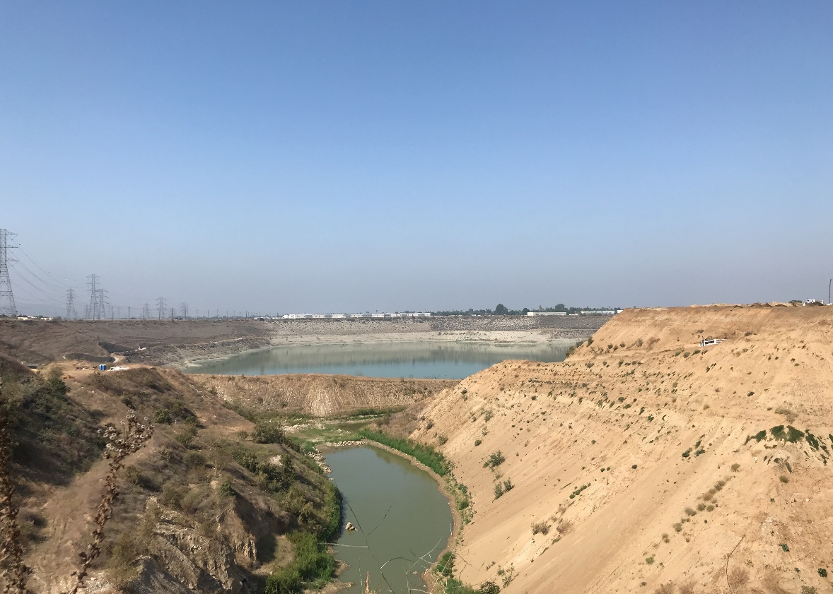
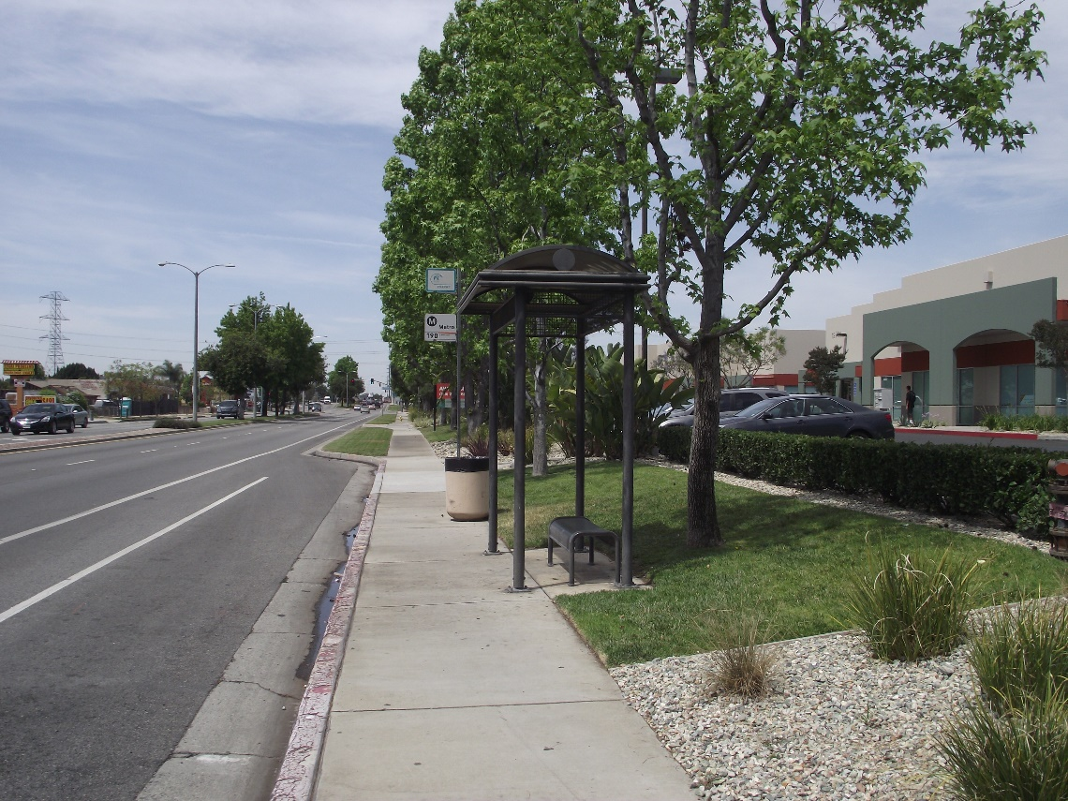
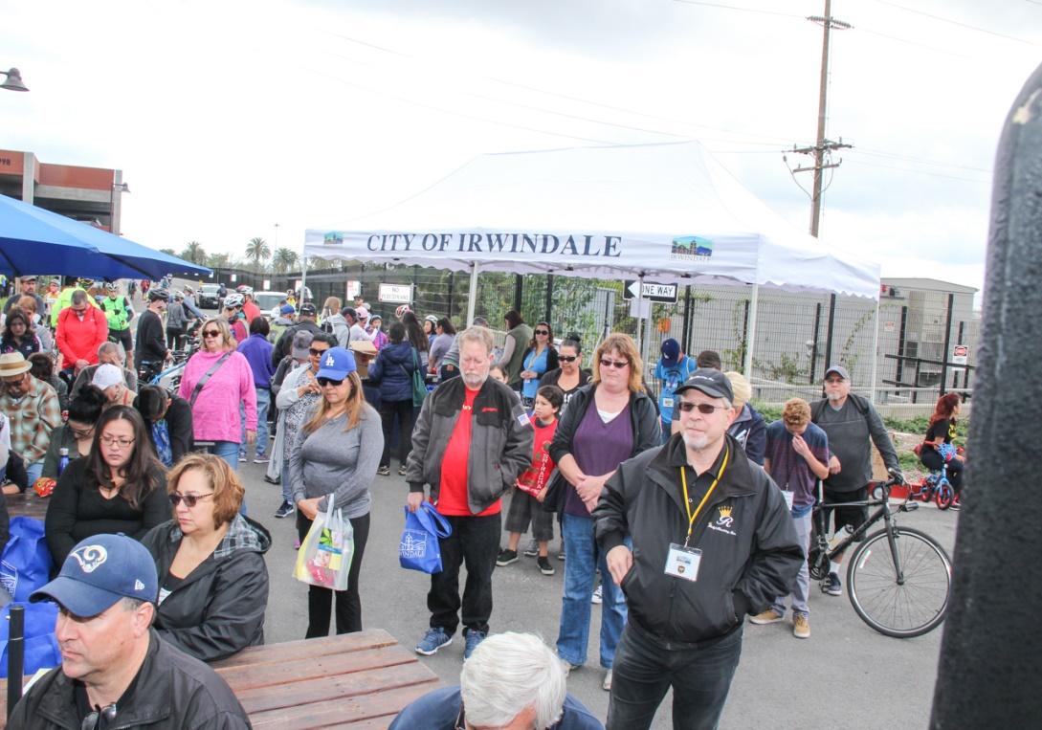
What is an EJ Element?
¿Qué es un elemento de Justicia Ambiental?
Notes:
– SHANNON –

Slide 20
Environmental Justice (EJ) Overview
Descripción General de la Justicia Ambiental
Senate Bill 1000 (2016) established EJ requirements for general plans under Government Code Section 65302(h) / Ley del Senado 1000 (2016) estableció los requisitos de justicia ambiental para los planes generales según la Sección 65302(h) del Código de Gobierno
  Establish goals to address the “unique or compounded health risks” in vulnerable communities by decreasing pollution exposure, increasing community assets, and improving overall health / Establecer objetivos para abordar los "riesgos de salud únicos o combinados" en comunidades vulnerables al disminuir la exposición a la contaminación, aumentar los activos de la comunidad y mejorar la salud en general
  Prioritize improvements and programs that meet the needs of vulnerable communities / Priorizar mejoras y programas que satisfagan las necesidades de las comunidades vulnerables.
Cities and counties that have EJ communities are required to
incorporate EJ policies into their General Plans / Las ciudades y condados que tienen comunidades de EJ deben incorporar políticas de EJ en sus Planes Generales
Notes:
– SHANNON –

Slide 21
What is Required in the EJ Element?
SB 1000 Topical Areas and Example Needs/Assets
Pollution and Air Quality | Public Facilities | Food Access | Safe and Sanitary Homes and Neighborhoods | Health and Physical Activity
air pollution | public transportation | grocery stores | housing habitability | asthma
Soil Pollution/Spills | parks and green space | farmer’s markets | lead risks | cardiovascular disease
Surface Water Pollution | community and cultural centers | community gardens | air conditioning/urban heat effects | diabetes
Drinking Water Quality | libraries | food aid | housing cost burden | walkability
Toxic Releases | health care facilities | urban farming | renter services | parks and recreation
Hazardous Waste | schools | nutrition services | street lighting and sidewalks | safe routes to schools
Cleanup Sites | childcare facilities | access to fresh produce | neighborhood safety | Mental health services
Notes:
– SHANNON –

Slide 22
What is Required in the EJ Element?
SB 1000 Áreas Temáticas y Ejemplos de Necesidades
Contaminación y Calidad del Aire | Instalaciones públicas | Acceso a Alimentos | Hogares y Vecindarios Seguros y Sanitarios | Salud y Actividad Física
contaminación del aire | transporte público | tiendas de comestibles | habitabilidad de la vivienda | asma
Contaminación del suelo/Derrames | parques y espacios verdes | mercados de agricultores | riesgos de plomo | enfermedad cardiovascular
Contaminación de aguas superficiales | centros comunitarios y culturales | jardines comunitarios | efectos del aire acondicionado/calor urbano | diabetes
Calidad del agua potable | bibliotecas | ayuda alimentaria | carga del costo de la vivienda | caminabilidad
Emisiones Tóxicas | Centros médicos | Agricultura urbana | servicios de alquiler | parques y recreación
Residuos peligrosos | escuelas | servicios de nutrición | alumbrado público y aceras | rutas seguras a las escuelas
Sitios de limpieza | guarderías | acceso a productos frescos | seguridad del vecindario | Servicios de salud mental
Notes:
– SHANNON –

Slide 23
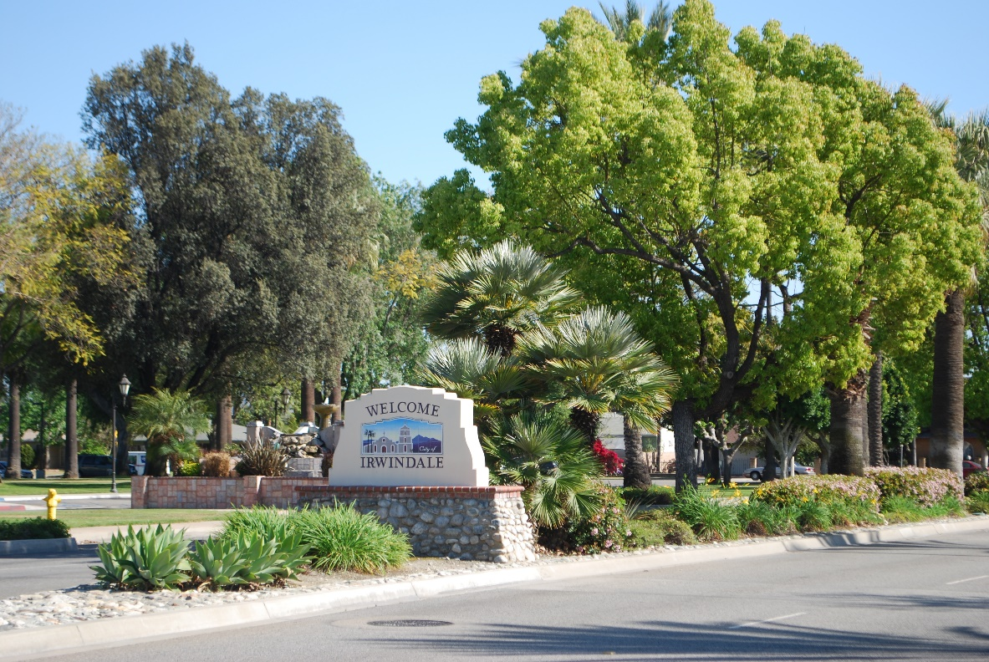
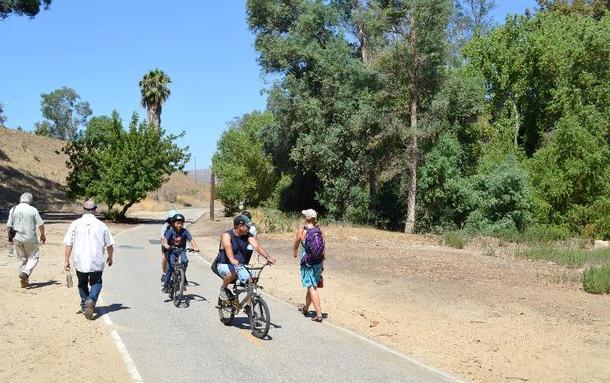
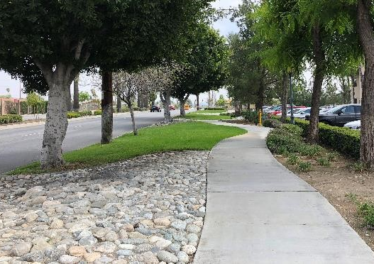
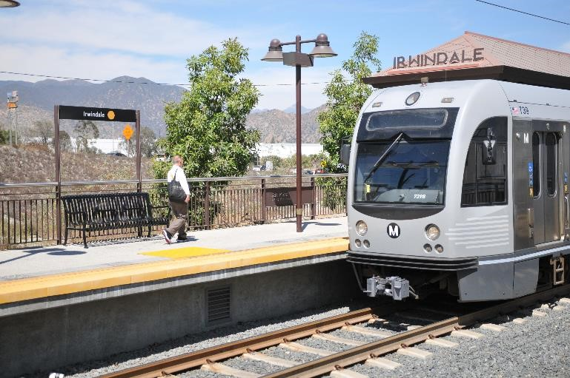
Visioning Exercise
Ejercicio de Visión Comunitaria
Notes:
PlaceIt!

Slide 24
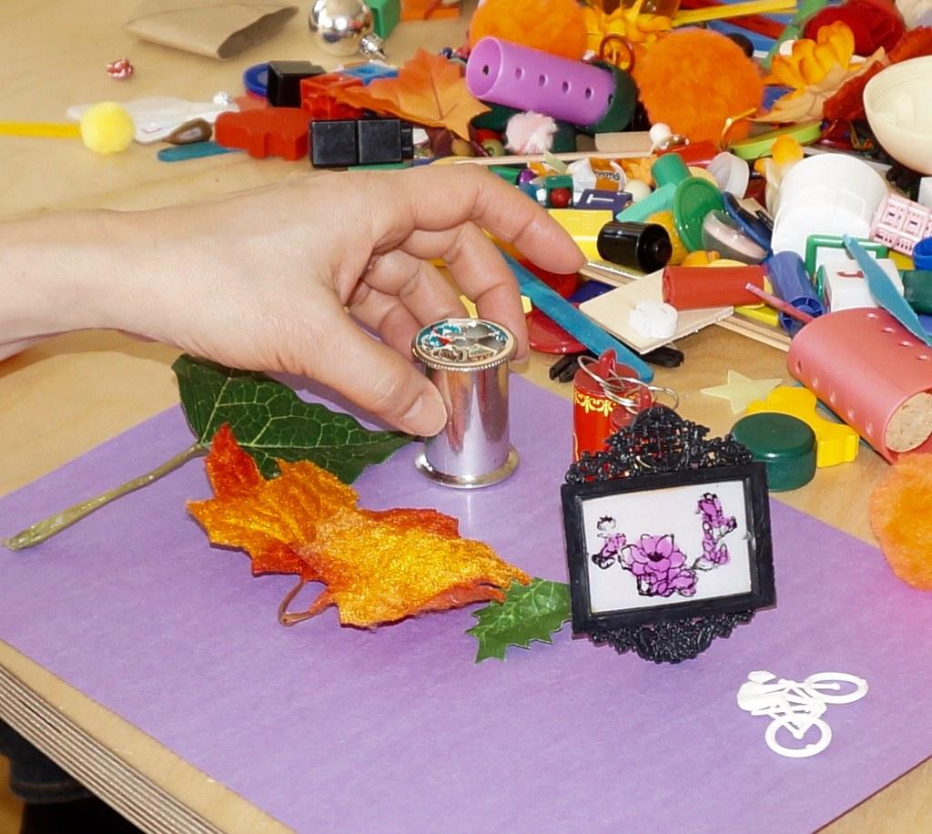
To learn more about your unique visions for Irwindale, we will be working with our hands, tapping into our creative selves, and building models of both memories and a better community.
Para obtener más información sobre sus visiones únicas para Irwindale, trabajaremos con nuestras manos, aprovecharemos nuestra creatividad y construiremos modelos tanto de recuerdos como de una mejor comunidad.
Notes:
PlaceIt!

Slide 25
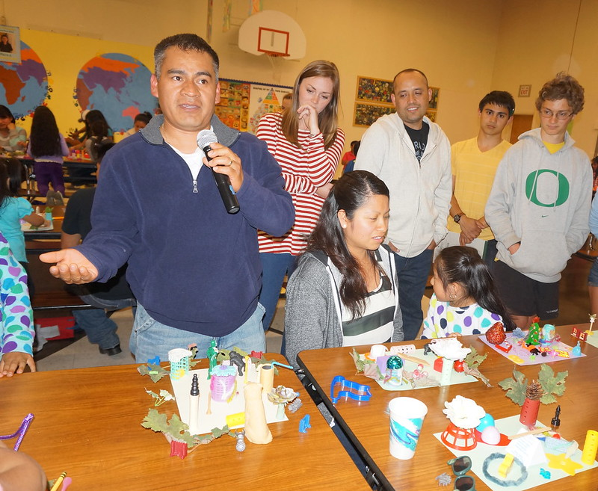
Working with our hands allows us to be visionary and creative with our thinking.
Trabajar con nuestras manos nos permite ser visionarios y creativos con nuestro pensamiento.
Notes:
PlaceIt!

Slide 26
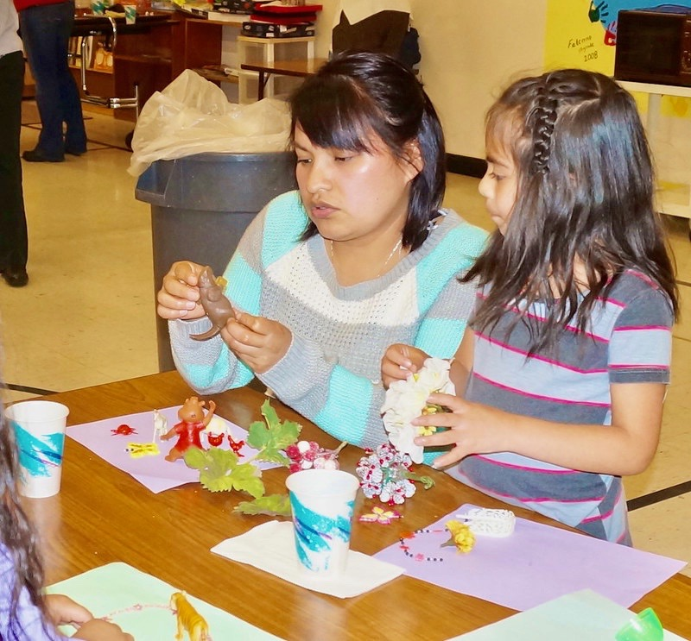
TWO ACTIVITIES/ DOS ACTIVIDADES
Build your favorite childhood memory
1. Construya su memoria favorita de la infancia
Notes:
PlaceIt!

Slide 27
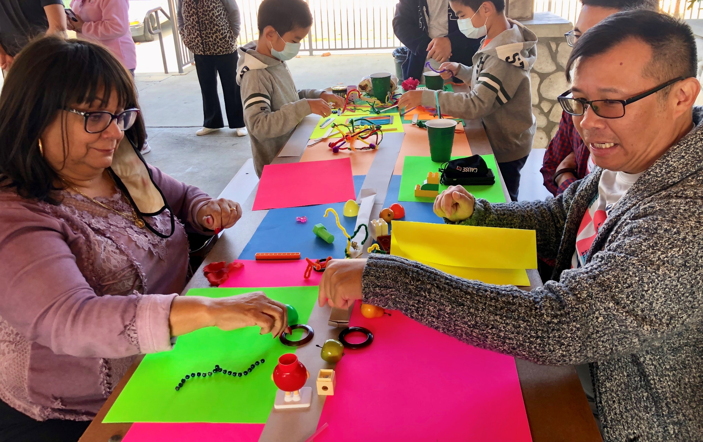
TWO ACTIVITIES/ DOS ACTIVIDADES
Why?
We learn what really matters to us - core values
¿Porque?
Aprendemos lo que realmente nos importa: valores fundamentales
Notes:
PlaceIt!

Slide 28
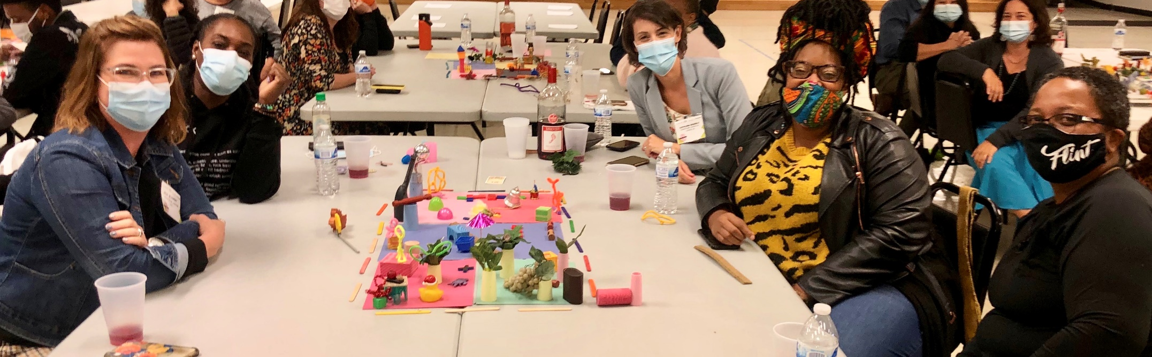
TWO ACTIVITIES/ DOS ACTIVIDADES
2. Build your ideal Irwindale
2. Construya su Irwindale ideal
Notes:
PlaceIt!

Slide 29
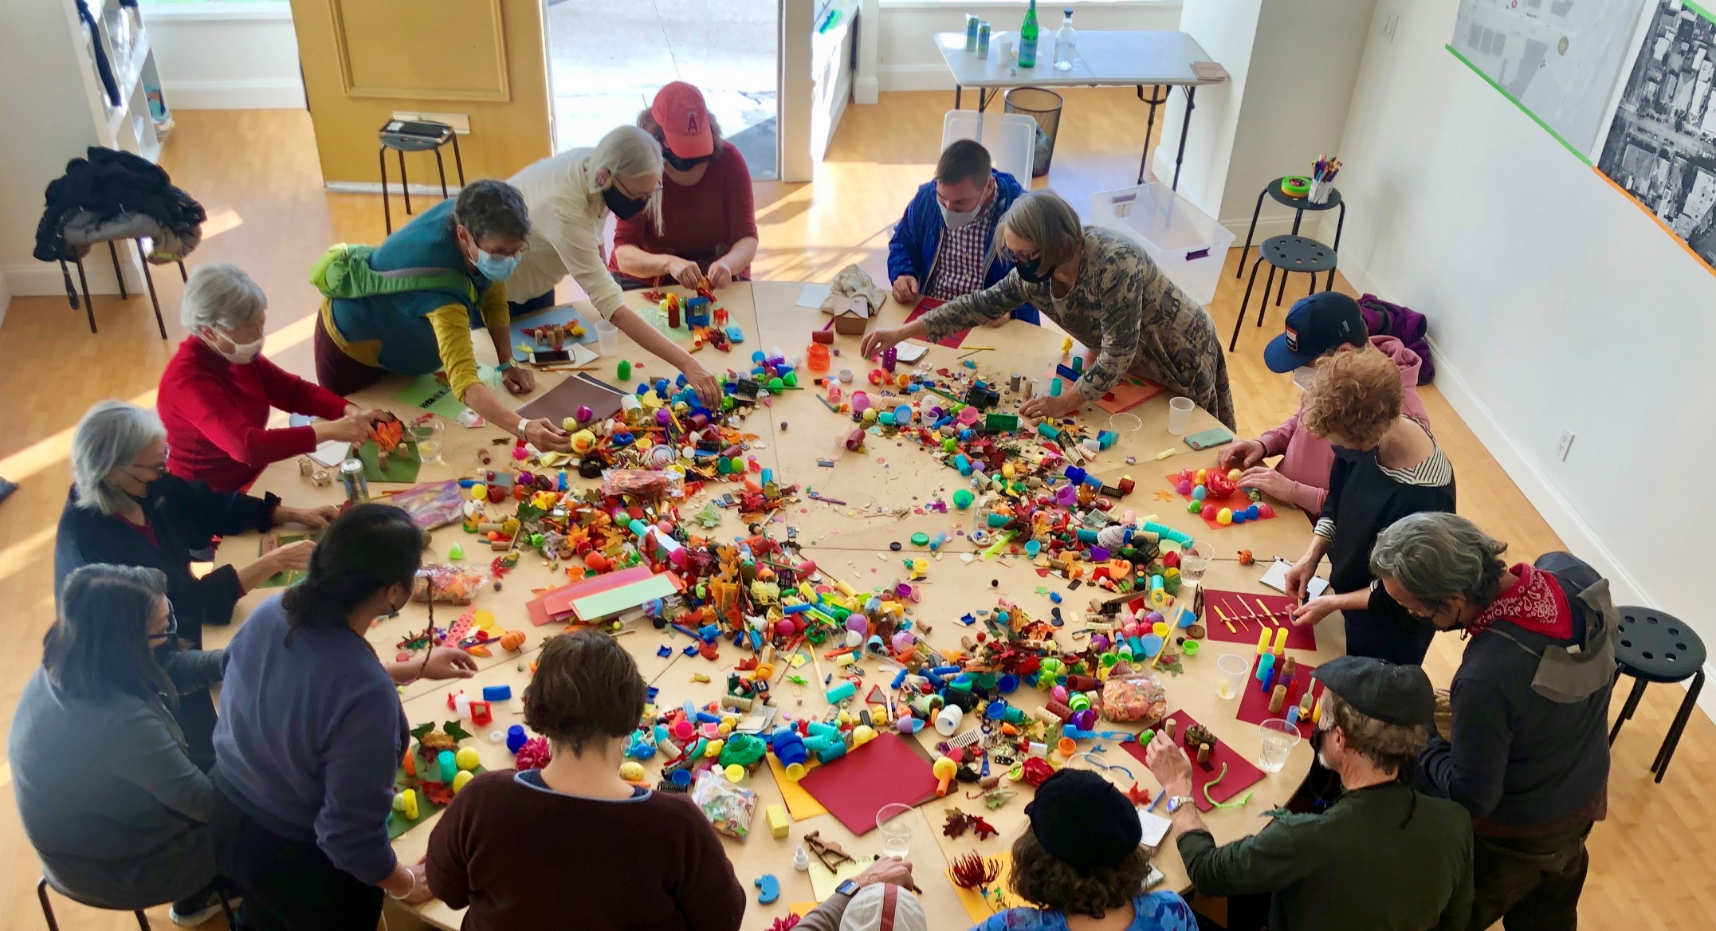
TWO ACTIVITIES/ DOS ACTIVIDADES
Why?
We can learn about what our unique hopes, dreams, and creative visions our for our community.
¿Porque?
Podemos aprender acerca de cuáles son nuestras esperanzas, sueños y visiones creativas únicas para nuestra comunidad.
Notes:
PlaceIt!

Slide 30
Materials needed:
Materiales que se ocuparan:
Found objects (hair rollers, corks, pipe cleaners, you name it)
A simple, rectangular object to use as a base for the model
Objetos en casa (tubos de pelo, corchos, escobeton de pipas, etc.)
Un objeto sensillo, rectangular para utilizarlo como base para el modelo
Notes:
PlaceIt!

Slide 31
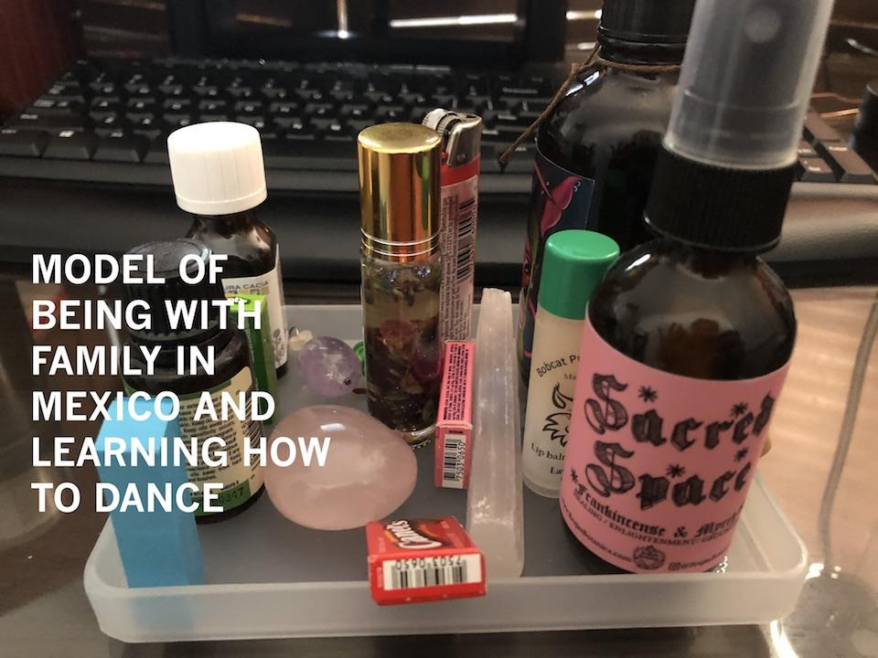
SAMPLE MODELS
Modelos de Muestra
Notes:
PlaceIt!

Slide 32
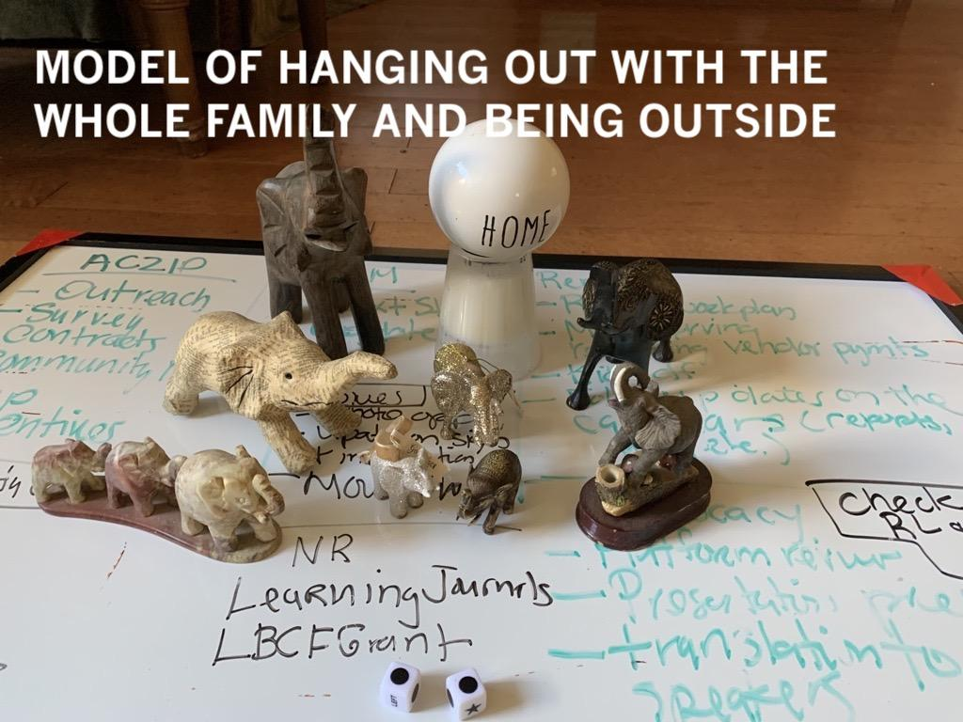
SAMPLE MODELS
Modelos de Muestra
Notes:
PlaceIt! Para obtener más información sobre sus visiones únicas para Irwindale, trabajaremos con nuestras manos, aprovecharemos nuestra creatividad y construiremos modelos tanto de recuerdos como de una mejor comunidad.

Slide 33
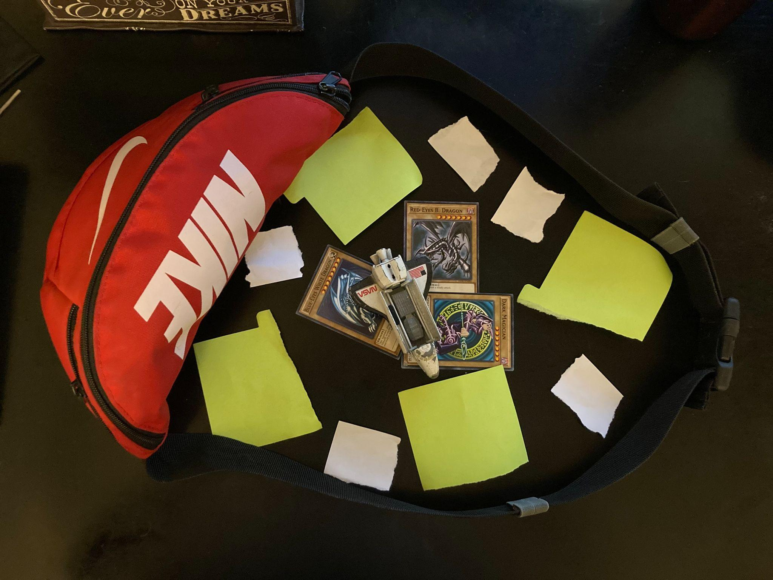
SAMPLE MODELS
Modelos de Muestra
A city of interconnected parks and open spaces
Una ciudad de parques interconectados y espacios abiertos
Notes:
PlaceIt!

Slide 34
TWO ACTIVITIES/ DOS ACTIVIDADES
Build your favorite childhood memory
1. Construya su memoria favorita de la infancia
2. Build your ideal Irwindale
2. Construya su Irwindale ideal
Notes:
PlaceIt!

Slide 35
TWO ACTIVITIES/ DOS ACTIVIDADES
Time Breakdown:
Prompt 1: 5 minutes to build, 15 minutes to share and reflect
Prompt 2: 5 minutes to build, 15 minutes to share and reflect
Tiempo de cada Actividad:
Actividad 1: 5 minutos para construir, 15 minutos para compartir y reflexionar
Actividad 2: 5 minutos para construir, 15 minutos para compartir y reflexionar
Notes:
PlaceIt!

Slide 36
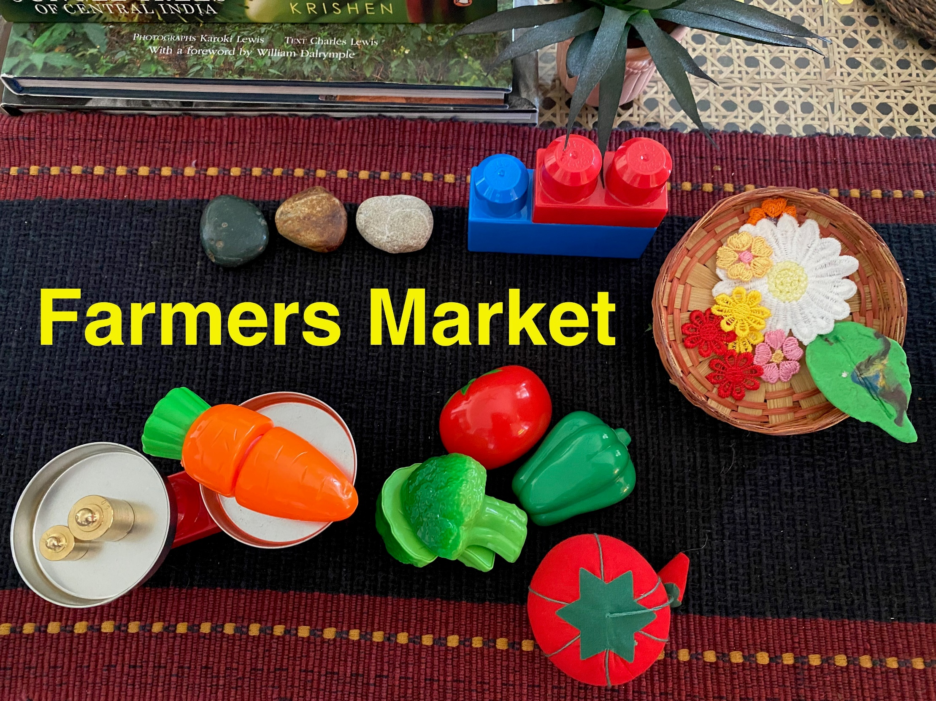
TWO ACTIVITIES/ DOS ACTIVIDADES
Send photos of your models to the facilitator of your breakout room (email address will be provided in the chat)
Envíe fotos de sus modelos al facilitador de su sala de reuniones (la dirección de correo electrónico se proporcionará en el chat)
Notes:
PlaceIt!

Slide 37
Comments and Questions
Preguntas y Comentarios
Notes:
– MARILYN –

Slide 38
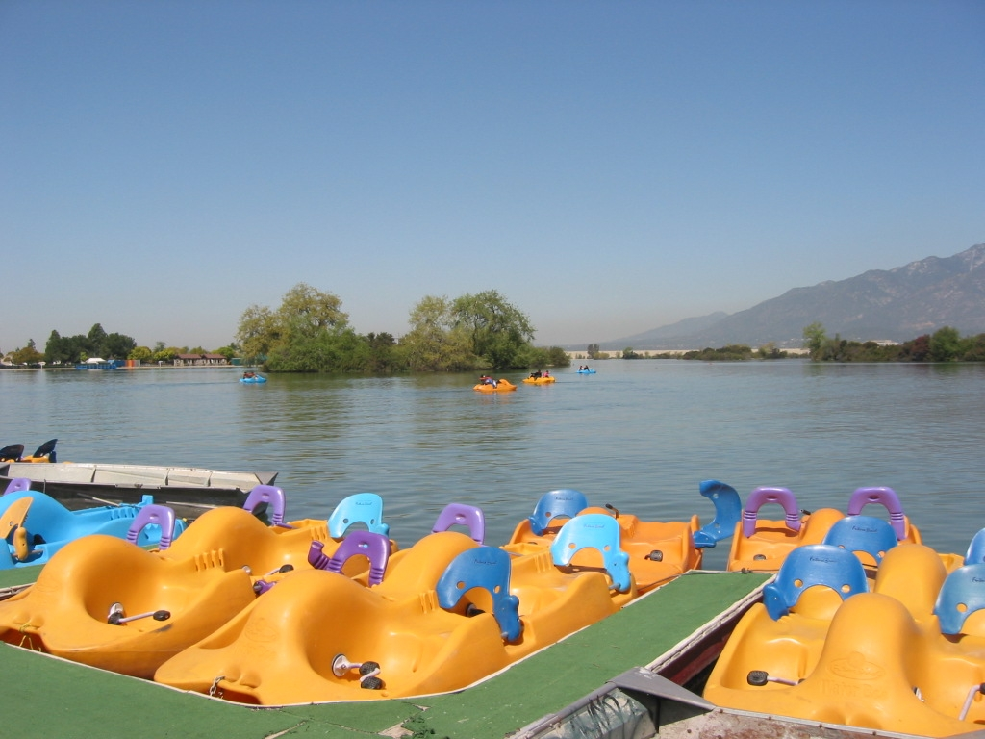
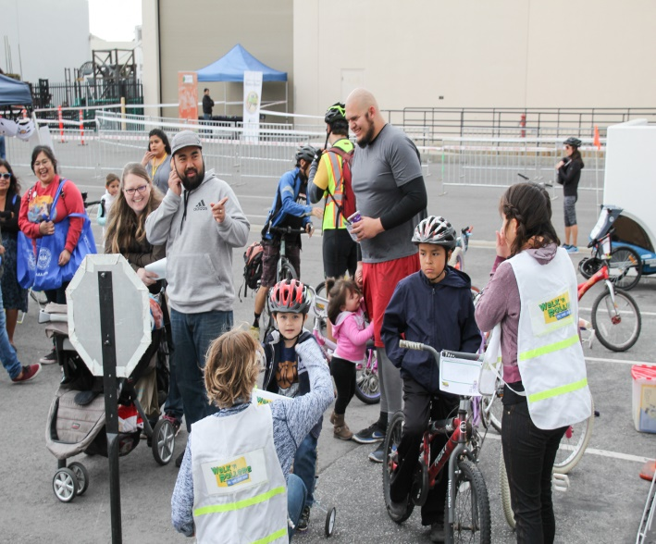
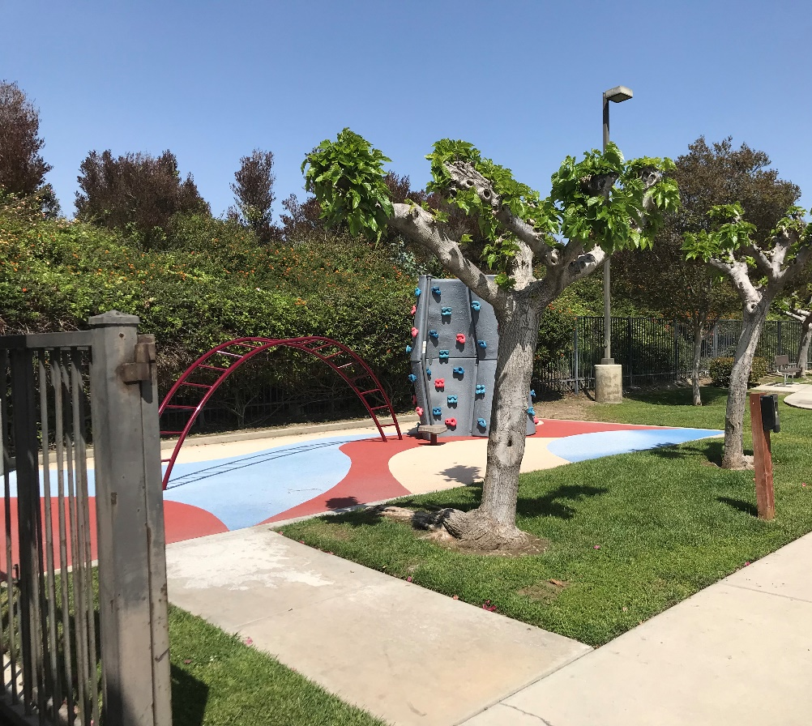
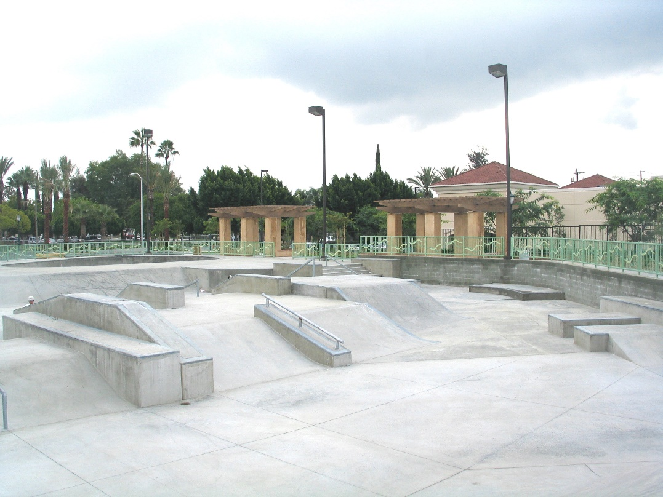
Next Steps
Próximos Pasos
Notes:
– MARILYN –

Slide 39
Next Steps
Próximos Pasos
Existing Conditions Analysis now through May / Análisis de las condiciones existentes desde ahora hasta Mayo
Community Workshop #2 to be scheduled for June / Taller comunitario numero 2 programado para Junio
Visit the General Plan Webpage / Visite la página web del Plan General
  https://www.irwindaleca.gov/570/Housing-Element-General-Plan-Update
Notes:
– MARILYN –
Example: https://www.pictureculvercity.com/
Workshop webpage: https://www.pictureculvercity.com/latest-news/community-workshops

Slide 40
Take the Community Survey!
¡Haz la Encuesta de la Comunidad!
English: https://bit.ly/IrwindaleResidentSurvey
Español: https://bit.ly/IrwindaleResidentSurveySpanish
Notes:
– MARILYN –

Slide 41
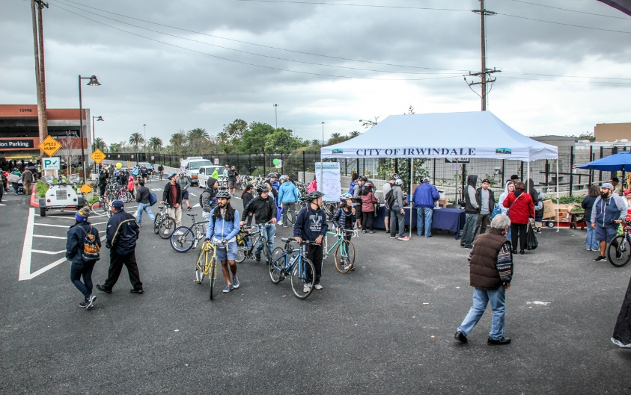
Thank You
¡Gracias por su Participación!
Notes:
MARILYN

